Slide 1
Análise evolutiva do Linux através de Design Structure Matrices
MATE08 - Tópicos em Engenharia de Software 1
(2012.2)
Joenio Marques da Costa
18 de abril de 2013

Slide 2
“Exploring the Strucure os Complex Software Designs: An Empirical Study of Open Source and Proprietary Code”
Design Structure Matrices
Change Cost
Coordination Cost
Mozilla vs Linux
Mozilla vs Mozilla

Slide 3
“Análise evolutiva do Linux através de Design Structure Matrices”
Design Structure Matrices
Change Cost
Coordination Cost
Analizo
Mozilla vs Mozilla
Linux vs Linux

Slide 4
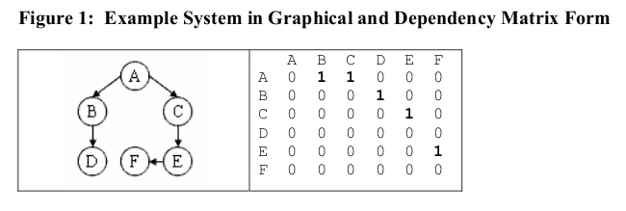
Design Structure Matrix

Slide 5
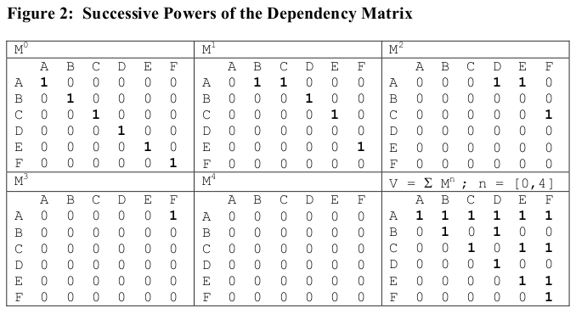
Change Cost (1)

Slide 6
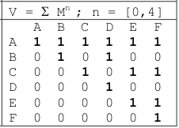
Change Cost (2)
Cálculo do Fan-out da Matriz V resultante
A = 6/6
B = 2/6
C = 3/6
D = 1/6
E = 2/6
F = 1/6
(6/6 + 2/6 + 3/6 + 1/6 + 2/6 + 1/6) / 6
0.42

Slide 7
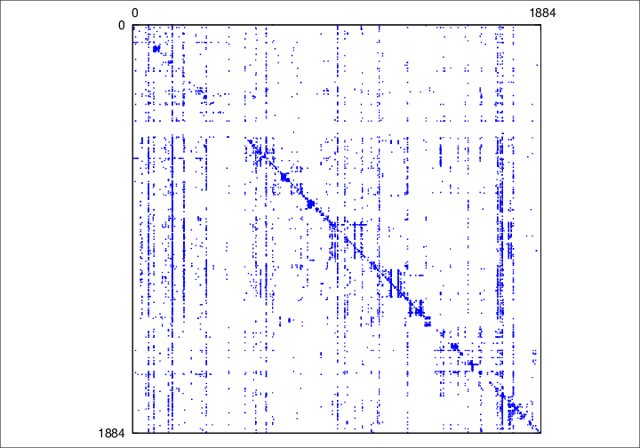
Analizo – uma ferramenta para análise de código-fonte e visualização de software
$ analizo dsm –change-cost linux-2.1.105
Change cost = 0.18

Slide 8
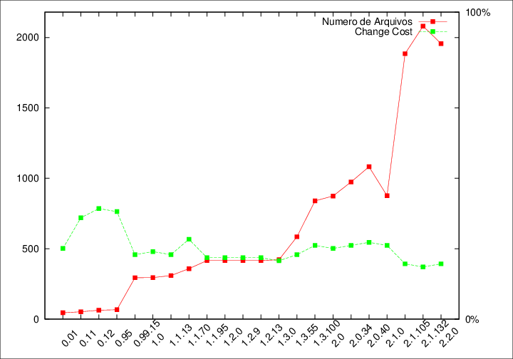
Foram avaliadas 22 versões do Linux
0.01
0.11
0.12
0.95
0.99.15
1.0
1.1.13
1.1.70
1.1.95
1.2.0
1.2.9
1.2.13
1.3.0
1.3.55
1.3.100
2.0
2.0.34
2.0.40
2.1.0
2.1.105
2.1.132
2.2.0

Slide 9
1) Sem conclusões definitivas
2) Levantou-se dúvida sobre os resultados de:
“Exploring the Strucure os Complex Software Designs: An Empirical Study of Open Source and Proprietary Code”
3) Implementação de uma ferramenta para visualisação de DSM e cálculo de Change Cost

Slide 10
Obrigado!
Joenio Costa
joenio@colivre.coop.br

